Slide 1

STUD-HUNT
Trouvez l’étudiant qu’il vous faut

Slide 2
Sommaire
Travail d’équipe et Gestion de projet
Choix du sujet
Etude du besoin
Charte graphique et Ergonomique
Architecture de l’application et Répartition des tâches
Outils et Langages
Développement de l’application
Accès base de donnée
IHM
Servlet
Conclusion
Améliorations envisagées
Problèmes rencontrés

Slide 3
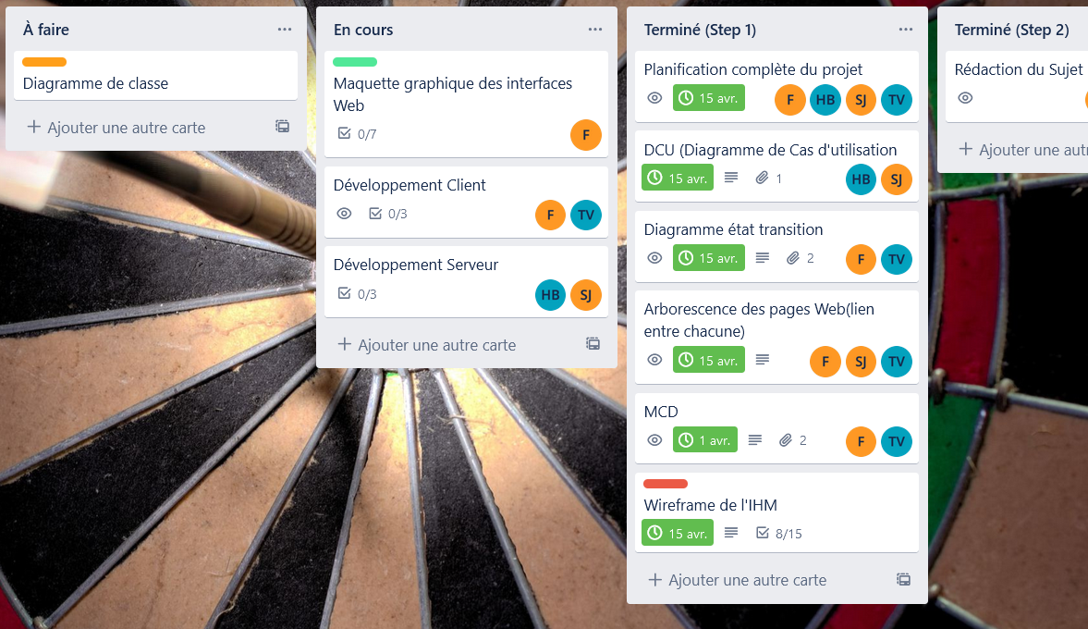



Travail d’équipe et Gestion de projet

Slide 4


Choix du Sujet
Problématique
Recherche d'alternance :
Pénible
Longue
Souvent sans réponse
NON

Slide 5

Choix du Sujet
Objectifs
Simplifier un processus fastidieux des deux côtés
Retrouver du plaisir dans le recrutement
Éviter les situations de trop de candidatures
Lutter contre la discrimination

Slide 6

Étude du besoin
Difficultés provenant des étudiants
La moitié des étudiants ont de grandes difficultés dans leur recherche de stage
En moyenne 4 refus
22% ne pourront pas valider leur année étudiante
Étude menée par Opinion Way 07/2020

Slide 7
Étude du besoin
Difficultés provenant des étudiants
Étude menée par Opinion Way 07/2020

Slide 8
Étude du besoin
Difficultés provenant des étudiants
Étude menée par Opinion Way 07/2020

Slide 9
Étude du besoin
Difficultés provenant des étudiants
Étude menée par Opinion Way 07/2020

Slide 10
Étude du besoin
Difficultés provenant des écoles supérieures
47 % des établissements interrogés (universités, grandes écoles) se sont tourné vers d’autres formes d’évaluation. Enquête réalisée par l’AVUF 11/2021
L’université de Toulouse propose d’additionner plusieurs périodes en plus de réduire la durée minimale du stage
« Les stages sont de véritables passeports pour l’emploi, notre rôle est donc de tenter de les maintenir à tout prix » Hugues Kenfack, président de l’université Toulouse
Le Monde 01/2021

Slide 11
Étude du besoin
Difficultés provenant des entreprises
23% des difficultés viennent du déficit d’image de l’entreprise, du domaine d’activités ou de la profession. L’efficacité et les compétences du recruteur apparaissent aussi dans cette catégorie. Baromètre trimestriel Bpifrance 27 Février
Inéquation du profil du candidat
Manque de candidatures et concurrences entre entreprises

Slide 12

Charte Graphique
Couleurs et Polices
#003d60
#4996bd
Police :
Couleur bleue = sérénité, vérité et fraîcheur mais sérieux

Slide 13




Charte Graphique
Logo

Slide 14
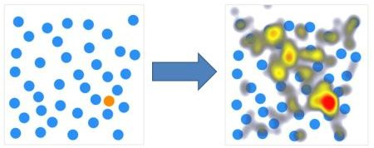
Charte Ergonomique
Attention visuel
Source: miratech.fr

Slide 15
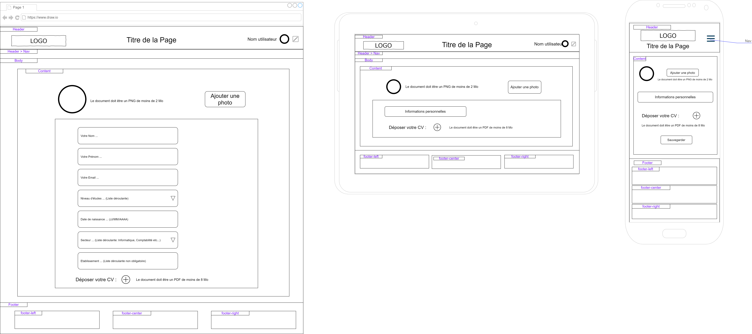
Charte Ergonomique
Source: visuel de notre projet

Slide 16
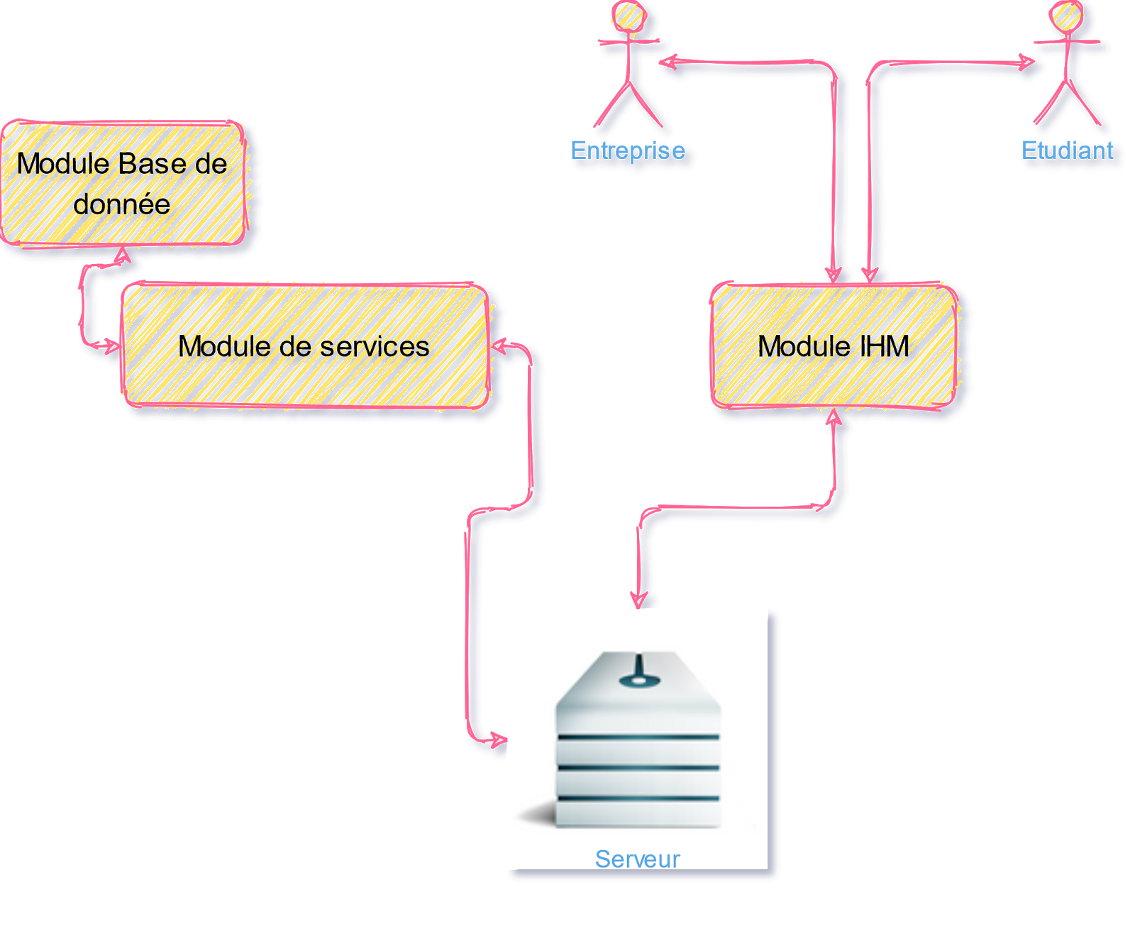
Architecture de l’application et Répartition des tâches
Julien et Hugo
Tanguy et Frederic
Classes java qui font le lien entre le serveur et la page web
Source: visuel de notre projet

Slide 17
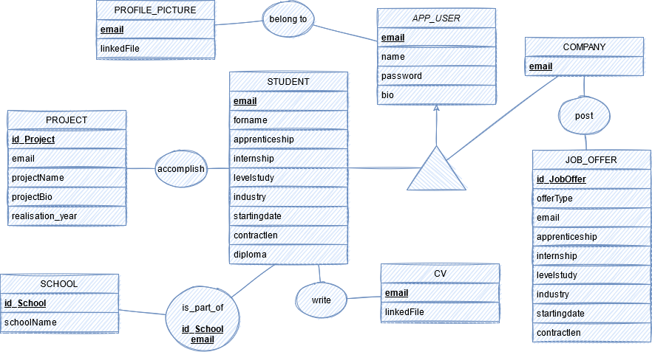
Architecture de l’application
MCD
XT

Slide 18
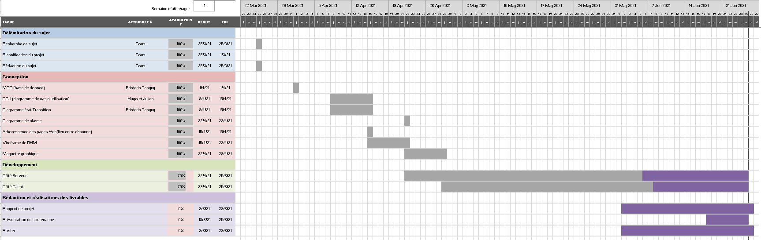
Répartition des taches

Slide 19



Outils et langages
Langages
Java
Gestion des servlet
Communication à la base de données
SQL
Initialisation de la base de données
Intégré à Java dans le JDBC
JSP
Gestion des affichages HTML des IHM
HTML, JavaScript, CSS

Slide 20





Outils et langages
Outils
IDE
Eclipse
Intellij
Gestion de la base de données
Tomcat Apache
Oracle Express 11g (SQL Plus)
Libraries
Oracle JDBC
Servlet API

Slide 21
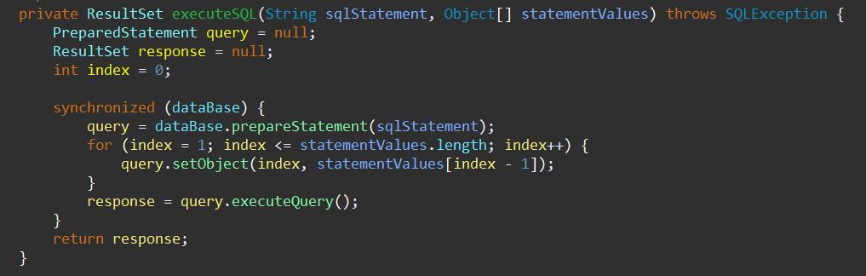
Développement de l'application
Accès base de données
JDBC (Java Data Base Connectivity)
Contrôle des accès à la BD via une classe persistante
Optimisation de la communication BD :
1 seule méthode pour l'appel à la BD (executeSQL(String sqlStatement, Object[] values))
Toutes les méthodes appellent la méthode avec le même format
Tous les appels à la BD en syncronized
Assurer l'intégrité des informations des tables
INSERT INTO et UPDATE combinés
Gestion des exceptions
Source: code de notre projet

Slide 22

Développement de l'application
Algorithme de recommandation
Niveau d’étude
Secteur de recherche
Date de disponibilité
Type de recherche de stage
Source: banque d’image pixabay

Slide 23
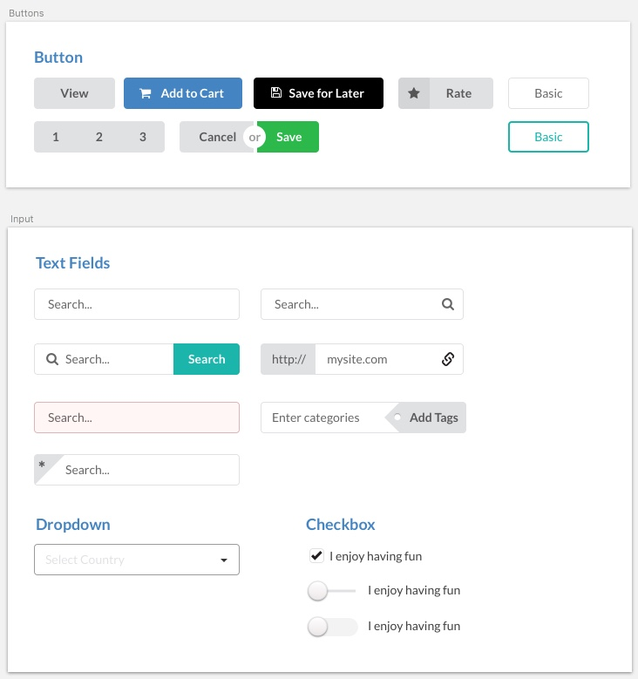


Développement de l'application
IHM – Framework Fomantic ui
Fomantic ui
Source: Fomantic UI (site internet)

Slide 24
Développement de l'application
IHM – JSP, HTML et CSS
Source: visuel de notre projet

Slide 25
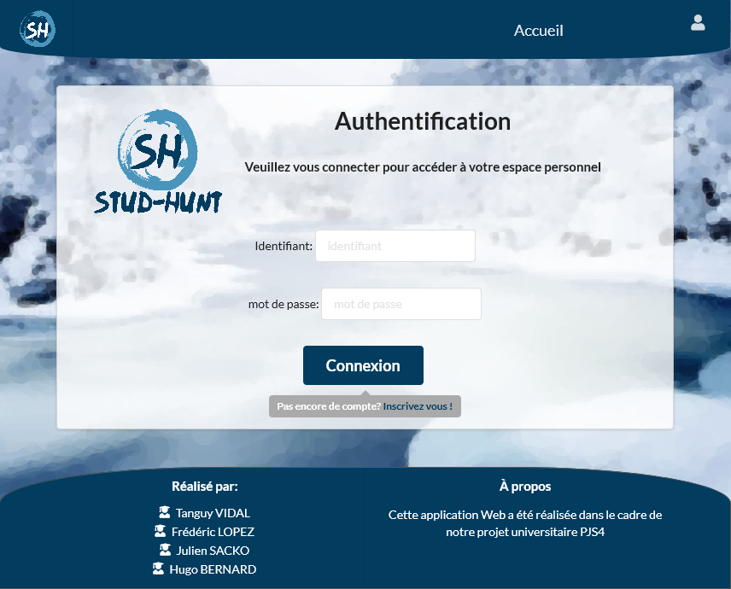
Développement de l'application
IHM – JSP, HTML et CSS
Source: visuel de notre projet

Slide 26
Développement de l'application
IHM – Architecture dynamique avec JSP
Source: knowledge.arsenelapostolet.fr

Slide 27
Développement de l'application
Servlet
Servlet

Slide 28

Conclusion
Problèmes rencontrés
Amélioration et Perspectives

